Slide 1

Vyhodnocení výsledků kontrolního vážení vozidel kategorie N3
Autor bakalářské práce: Lucie Chalupná
Vedoucí bakalářské práce: doc. Ing. Rudolf Kampf, Ph.D.
Oponent bakalářské práce: Ing. Jindřich Ježek, Ph.D.
Červen 2016

Slide 2
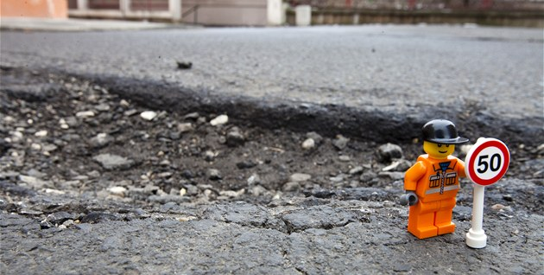
Motivace a důvody k řešení daného problému
Diskutované téma
Osobní zájem o dané téma

Slide 3
Cíl práce
Cílem práce je na základě analýzy dat za období od roku 2005 do roku 2015 vysledovat vývoj míry přetížení vozidel kategorie N3 a navrhnout řešení, které povede k eliminaci přetížených vozidel.

Slide 4
Výzkumné otázky
Proč k přetěžování vozidel dochází?
Jaké jsou důvody pro to, aby dopravci nákladních vozidel nechávali záměrně svá vozidla nakládat nad povolenou mez?

Slide 5
Vyhodnocení výsledků

Slide 6
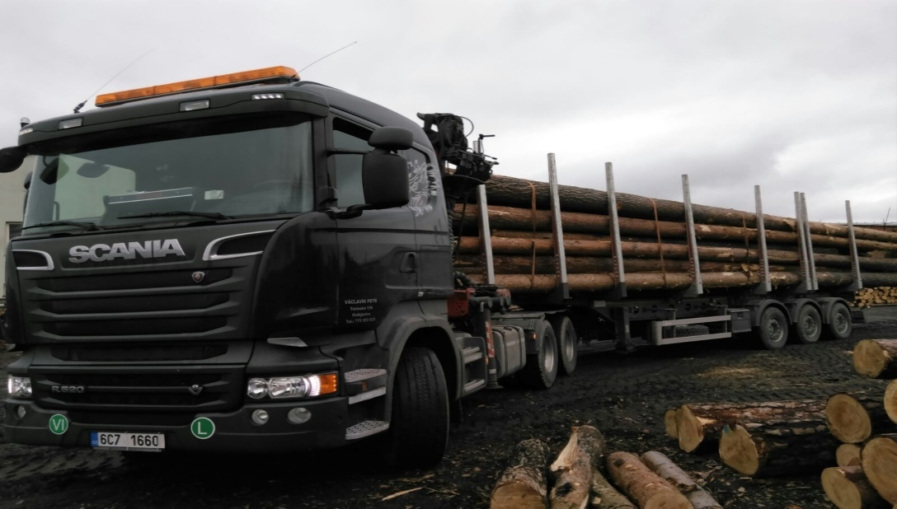
Aplikační část
Firma XY
Zakázkové trasy
Vozový park

Slide 7
Návrhy opatření
Optimalizace jízd
Kontrola hmotnosti
    Váhy zabudované přímo ve vozidlech
    Instalace kontrolního zařízení pro zjištění hmotnosti u odesílatele v místě nakládky
Alternativní doprava

Slide 8
Optimalizace jízd

Slide 9
Vývoj pokut

Slide 10
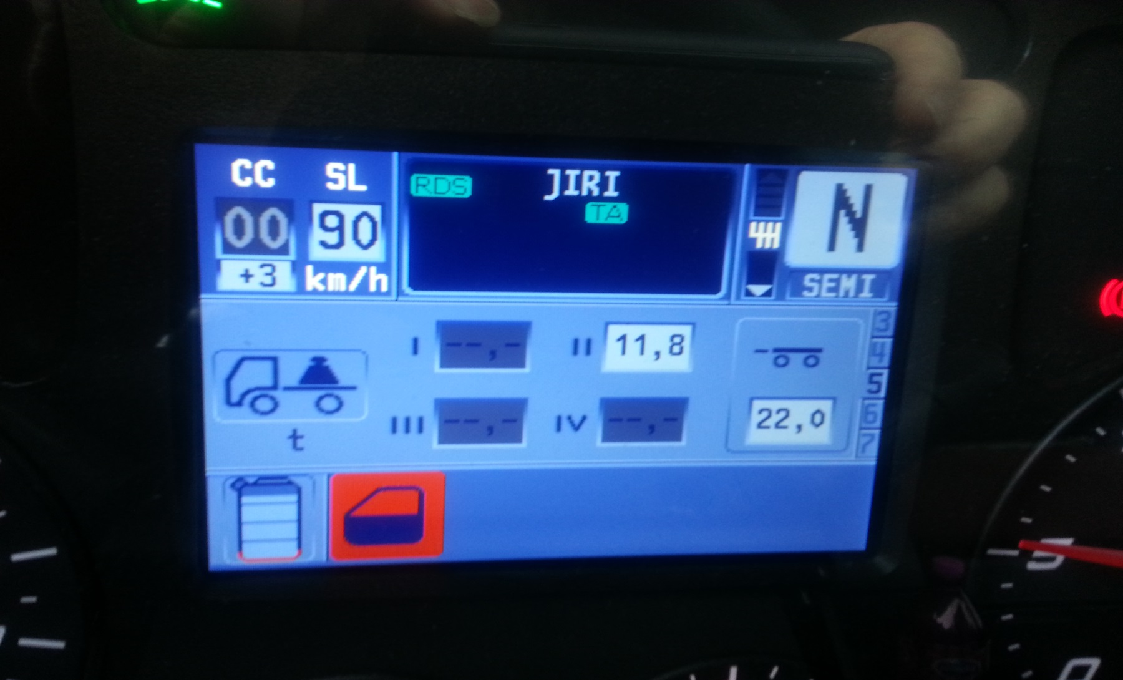
Váhy zabudované přímo ve vozidlech

Slide 11
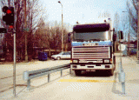
Instalace kontrolního zařízení pro zjištění hmotnosti u odesílatele v místě nakládky
Voestalpine

Slide 12
Alternativní doprava

Slide 13
Otázka oponenta
Kdo je zodpovědný za přetížení vozidla - řidič nebo odesilatel?

Slide 14
Děkuji za pozornost

